Slide 1
Marché Le yaourt Secteur des produits ultra-frais
Heringuez Julien
Lempreur Geoffrey
Medjtouh Narimen
Notredame Loïc
Saglam Céline Leyla
2010-2011

Slide 2
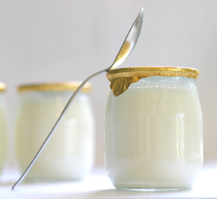
Un yaourt ?
Egalement appelé yoghourt il existe depuis 1919, en France. C’est un produit ultra-frais, fabriqué à base de lait, bactéries, protéines, différents additifs ( colorant, …).
Lactobacillus bulgaricus et Streptococcus thermophilus sont les deux bactéries qui permettent la fermentation du lait.

Slide 3
Analyse de la demande au niveau national

Slide 4
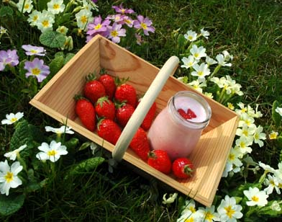
Analyse de la demande au niveau national
Le yaourt représente la plus grande part des ventes des produits laitiers ultra-frais, c’est donc le premier dans ce secteur. En 2009 le chiffre d’affaire est de 1,83Mrd € pour le marché du yaourt [LSA]
97% des ménages achètent des yaourts. L’acte d’achat est de 26-27, pour l’ensemble de l’année 2008. Les habitudes du consommateur varient en fonction de la saisonnalité. Le taux de pénétration est supérieur à 95%.
En 10 ans, la consommation de yaourts a augmenté de 20%.
Ceci dit, une baisse de la consommation a été observée en 2008. Les industries du yaourt ont dû réagir en multipliant les offres promotionnelles, apparition des formats familiaux pour certaines marques.
En 2009, la consommation de yaourts a diminué de 0,7% [Nielsen].

Slide 5
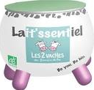
Analyse de la demande au niveau national (suite)
Pour répondre à cette demande, en 2008 il y a eu 1,57 millions de tonnes de yaourts (dont les laits fermentés) qui ont été produits en France [Syndifrais]
La vente de yaourts est en perte de vitesse et peinera à se redresser.
De 2007 à 2009 une diminution de 3,8% des ventes (hors hard-discount). En revanche, une croissance de 23% pour le marché bio est observée en 2009. Les ventes de yaourts actifs, lignes sont en augmentation [Nielsen]

Slide 6
Analyse de la demande au niveau national (suite)
La consommation annuelle de yaourts est de 170 pots, ou encore 21kg par personne.
Les yaourts destinés à être cuisiner, représentent de faibles volumes
Une baisse de 6% des volumes est notée pour les yaourts allégés en 2009 [LSA].
Le nombre de références marque une augmentation de 79,7% et en surface linéaire +73,4% pour 2008 [lejournaldunet].
Les femmes sont 53,7% à consommer les yaourts contre 44,3% pour les hommes [Baromètre santé nutrition].

Slide 7
Analyse de la demande au niveau national (suite) NIVEAU DE DEVELOPPEMENT
VOLUMES
Moyenne gamme
Yaourts bio
Haut de gamme
Au lait de chèvre Brebis Soja
EMERGENCE
CROISSANCE
MATURITE
DECLIN

Slide 8
Analyse de la demande au niveau national (suite)
Actuellement un phénomène de dé-consommation est observé, c’est-à-dire une baisse de la consommation en yaourts de 3,5 kg pas an et par individu.

Slide 9
Analyse de l’offre

Slide 10
Structure de marché
À l’échelle mondiale
Danone: numéro 1 mondial des produits laitiers frais (actimel, activia, taillefine, petit gervais, danonino, danacol, danette)
Yoplait 2e marque mondiale (associé avec Sodiaal et PAI Partners)
Nestlé
MDD
À l’échelle nationale
Danone et les MDD sont au coude à coude avec plus de 37% de pdm chacun.
Yoplait et Nestlé (60% Lactalis, 40% Nestlé) partagent la 3e position avec environ 12% de pdm
PME tels que Michel et Augustin, Malo

Slide 11
Structure de marché
Acteurs
1
3
4
2
6
7
8
5
Pas de leader
9
Leaders
10
11
1 Maigre
2 Aux fruits
3 A boire
4 Au lait entier
5 Aux fruits mixés
6 Aromatisé
7 Nature
12
8 Brassé
9 Brassé fruité
10 A la grecque
11 Bio
12 Probiotique
Pas d’acteurs

Slide 12
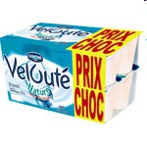
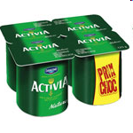
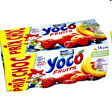
Les groupes stratégiques
Un groupe stratégique est un concept utilisé en Management stratégique où les entreprises d’un même secteur ont des stratégies similaires.
L’analyse de ces groupes peut se faire sur 2 ou 3 caractéristiques tels que la diversité des produits, la couverture géographique, la politique de prix, la chaîne de distribution utilisée etc…
Danone
Politique de prix (promotion)
1
3
Légende
1 Danone, Yoplait
2 Nestlé
3 MDD
4 Malo, M&A, La Fermière, Mamie Nova, Weight Watchers
2
4
Nestlé
Étendu de la gamme de produit

Slide 13
DISPERSION, REPARTITION, COUVERTURE GEOGRAPHIQUE
Danone
International
Yoplait
Nestlé
MDD
Weight Watchers
Mamie Nova
Grande entreprises ou grands distributeurs
La fermière
PME ou Moyenne surface
National
Michel et augustin
Malo
Régional

Slide 14
Segmentation stratégique
Aux fruits
Aux fruits mixés
Aromatisé
Nature standard
Nature sucré
Nature brassé
Brassé fruité
A la grecque
Au lait entier
Au lait entier sucré
À boire
Maigre (0%)
Probiotiques
Bio
Le marché du Yaourt est au premier rang de l’alimentaire. La fabrication du yaourt à augmenter de 30% ces dix dernières années. Cependant l’évolution des ventes depuis 2 ans en Hypers et Supermarchés a baissée de 5.8% [LSA]. De plus, les yaourts sont concurrencés par les crèmes desserts. Ce marché est de plus en plus développé et très innovateur.
Certains segments comme le yaourt nature ou aux fruits sont à nouveau en croissance car ils ont un bon rapport qualité/prix. Pour préserver la valeur de leur marque, et éviter d’être confrontées à une baisse des volumes, les entreprises investissent en promotion ou en innovation.

Slide 15
ACTEURS | PARTS DU MARCHÉ (source : lineaires.com, lefigaro.fr, danone.com, nestle.com, easybourse.com) |  |  |  |  | CA global (en millions d’euros) (source : lexpansion.com)
 | En 2005 | En 2006 | En 2007 | En 2008 | En 2009
Danone | 36,4% | 37,0% | 36,9% | 33,5% | 35,0% | 1592
Yoplait | 11,3% | 11,3% | 11,3% | 10,6% | 11,0% | 900
Lactalis - Nestlé | 14,5% | 12,6% | 11,9% | 12,1% | 11,4% | 5334
MDD | 26,3% | 27,7% | 28,5% | 31,7% | 32,0% | NR
Autres (Mamie Nova, La Fermière, Michel & Augustin…) | 11,5% | 11,4% | 11,4% | 12,1% | 10,6% | NR

Slide 18
ENSEIGNE | MARQUES | TYPE D’ACTEUR | COMPORTEMENTS
 |  |  | Innovation | Présence | Compétitivité
Danone | Activia, Bulle de yaourt, Danette, Gervais, Taillefine… | Pionnier, Leader | +++ | +++ | +++
Yoplait | Perle de Lait, Yop, | Suiveur, Challenger | ++ | ++ | ++
Nestlé – Lactalis | Sveltesse, Yoco | Suiveur | ++ | ++ | ++
Mamie Nova | Novandie… | Suiveur | ++ | +
Michel & Augustin | Vaches en petit pot, Vaches à boire… | Nouvel entrant | ++
La Fermière |  | Suiveur | ++
MDD | Auchan, Rik&Rok, Carrefour, Marque Repère… | MDD |  | +++

Slide 19
Qui sont les autres?
Mamie Nova possède environ 2% de parts de marché. Le reste de cette catégorie est composé de La Fermière, Savoie Yaourt, le Petit Basque, Malo et autres PME… pour la plupart fournisseurs pour une MDD.
Les MDD :
En termes de produits, elles sont majoritairement fabriquées par Senoble, Novandie et Lactalis-Nestlé.
En 2010 : Danone et MDD sont au coude à coude avec chacun environ 37% de parts de marché. Les MDD semblent avoir atteint un palier autour de cette valeur.

Slide 20
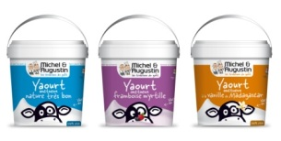
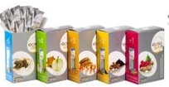
Les nouveaux produits
Les yaourts format XXL, les pots pèsent 250g, 500g et même 1kg pour Michel et Augustin
Les dosettes individuelles pour agrémenter le yaourt: biscuits et agrumes, amandes caramélisées et fèves de cacao, cerises acidulées et éclats d’amandes, pomme et croquants de pain d’épices, chocolat caramel au sel de Guérande. En vente sur internet

Slide 21
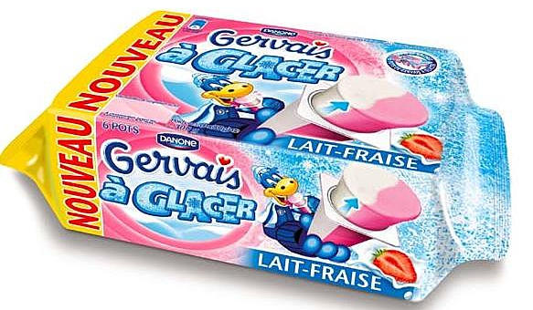
Les nouveautés Danone
Activia 0%: apporte la promesse d’un meilleur transit avec en plus un yaourt allégé
Taillefine stevia, premier yaourt à l’extrait de stevia (édulcorant naturel) avec 4 parfums: cerise, mangue, frais et citron
Gervais lance un produit entre la glace et le yaourt, saveur fraise ou lait-fraise (yaourt à consommer frais ou glacé): riche en Calcium, Vitamine D et faible en matière grasse

Slide 22
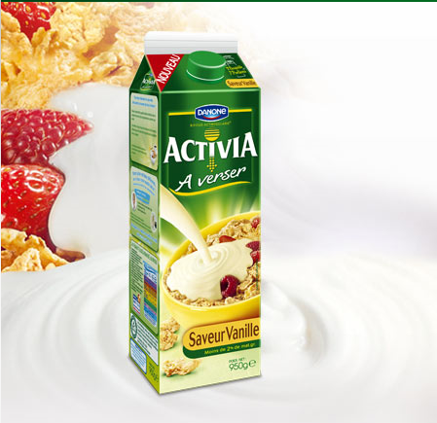
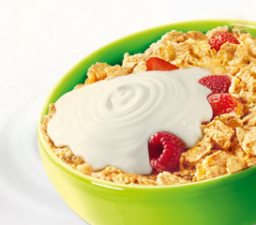
Nouvel Activia du matin, saveur vanille ou nature à consommer au petit déjeuner avec des céréales ou même des fruits

Slide 23
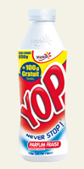
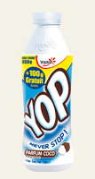
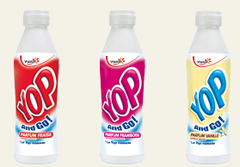
Les nouveautés Yoplait
Augmentation du volume pour le même tarif
Le Yop and Go!, parfum fraise, framboise et vanille. Une déclinaison au format 330g, plus nomade

Slide 24
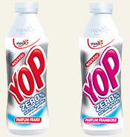
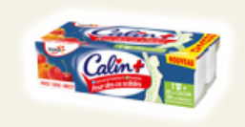
Yop 0% pour séduire les femmes
Calin 0%: richesse en calcium et yaourt allégé
Facing permanent avec l’équipement Roller-Track, un présentoir à roulement

Slide 25
DANONE

Slide 26
DANONE
Type d’acteur : Leader mondial dans les produits laitiers frais
Ses derniers changements :
- Fusion avec Unimilk pour se renforcer sur le marché russe et pays limitrophes
Ses marques :
- Actimel
Activia
Bulle de yaourt
Danone les gourmandises
Danone nature
Danone origines
Gervais
Les 2 vaches
Taillefine
Velouté fruix
Velouté nature
Siège social : Paris 9ème
Taille : 80 976 employés dans le monde, env. 12000 employés en France
Chiffre d’affaires : 14,982 milliards €
Ses nouveaux produits :
Taillefine Stévia
- Activia à verser

Slide 27
DANONE
Catégories de produits
Fonctionnalités/
Tendances
- Plaisir
- Authenticité
- Goût - Nouveauté/innovation
- Naturel
- Santé
- Allégé
- Ligne
- Yaourt nature
Yaourt aux fruits
Yaourt aromatisé
Yaourt ligne 0%
Yaourt à boire
…
Grandes surfaces (pratiquement tous les hypermarchés et supermarchés) = GMS
Écoles
Restaurants et cafeterias d’entreprises
Hôtels
Milieux hospitaliers
Maisons de repos
Restauration commerciale (cafétéria)
Travail en flux tendu
Europe
Amérique
Afrique
Asie
Recherche / innovation
Conditionnement
Démarche qualité / sécurité du lait
Tout public
Technologies
Compétences
Zones géographiques
Marchés cibles

Slide 28
DANONE
Description
Description
Forces
Faiblesses
Stratégie de croissance
Stratégie de recentrage sur 4 pôles (Produits Laitiers Frais, Eaux , Nutrition Infantile et Nutrition Médicale)
Capacité d'innovation et d'adaptation aux tendances de consommation par exemple en développant de l’éco-pack
Image forte auprès du consommateur
Intensité au niveau du marketing
Marques à forte notoriété
Position de leader
Large gamme de produits
Concurrence avec les hard-discount et les MDD
Rumeur d’OPA
L'environnement dans les produits laitiers est inflationniste.
Stratégie suivie
- Accroitre en permanence les bénéfices nutritionnels et de santé de nos gammes actuelles et développer aussi de nouveaux types de produits
Stratégie d’innovation dans les pays émergents : Danone fait des études sur la malnutrition et carences alimentaires avec le but d’ apporter le maximum de nutrition pour un cout minimum
Fort impact publicitaire
Réorganisation des usines afin d’optimiser la production
Stratégie concurrentielle
Danone est soumis au hard discount et aux marques distributeurs
Danone possède des marqueurs fortes comme Activia qui lui permet de résister à la concurrence sur certains segments
Positionnements
Leader mondial dans les produits laitiers frais
Performance
Numéro 1 mondial dans le domaine des produits laitiers frais
CA (2009) : 14,982 milliards d’euros, + 3,2% par rapport à 2008
Pour le pôle produits laitiers frais, le CA (2009) est de 8,555 milliards d’euros, + 1,6% par rapport à 2008
Performance
Structure
Structure
Siège Social : Paris, 9eme
Statut juridique : S.A.
Effectif total : 80 976 employés
Date de création :1966

Slide 29
DANONE
Présentation synthétique de l’entreprise
Danone est le leader mondial des produits laitiers frais.
SES OBJECTIFS
- Se maintenir n°1 mondial dans le secteur des produits laitiers frais et continuer son développement au niveau des pays émergents ainsi qu’en Russie et pays limitrophes en s’associant au groupe russe Unimilk
- Renouer avec la notion de yaourt « plaisir » afin de séduire les jeunes adultes
Démarche pour revaloriser le travail des éleveurs et répondre au besoin de traçabilité du consommateur
Démarche en faveur de l’environnement avec l’ambition de réduire de 30% son empreinte carbone directe d’ici fin 2011
ANALYSE
Équilibrée ?
- Danone est en effet bien équilibré avec plusieurs gammes de produits sur le secteur mais aussi dans les secteurs concurrents.
Adaptée à son environnement actuel ?
- Oui, elle suit la conjoncture actuelle et essayer de rivaliser avec les MDD. De plus, sa capacité à innover est un avantage de taille
Ses enjeux stratégiques?
- Rester leader mondial dans le secteur des produits laitiers frais
- Continuer sa stratégie d’innovation avec des produits nouveaux.
Adaptée à son environnement futur ?
- Oui , sa bonne réputation, la présence de fortes marques porteuses et son innovation permettent à Danone d’être sereine pour son futur.
Compatible avec ses objectifs ?
- Oui
Vos recommandations ?
Danone devrait se pencher sur le segment des yaourt à boire destinés à une population jeune afin de concurrencer le Yop de Yoplait. Il pourrait aussi se positionner sur les yaourts à la grecque qui commencent à prendre un certain essor.

Slide 30
YOPLAIT

Slide 31
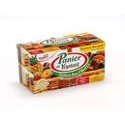
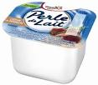
Type d’acteur:
Deuxième au niveau mondial sur le marché de l’ultrafrais
Troisième en France sur ce même marché
Taille:
1300 employés en France
3 usines :Monéteau (Yonne), Vienne (Isère), le Mans (Sarthe)
Chiffre d’affaire:
920 millions d’euros en France.
4.5 milliards au niveau mondial.
Ses derniers changements:
Acquisition de « Liberté » marque leader des yaourts naturels au canada.
PAI partners co-propriétaire avec Sodiaal a mis en vente ses parts dans l’entreprise
Ses Marques:
Panier de yoplait
YOP
Perle de lait
…
Ses nouveaux produits:
Nouveau format pour le yop et une version 0%.
Yaourts saveur d’autrefois
Perle de lait saveur litchi,caramel..

Slide 32
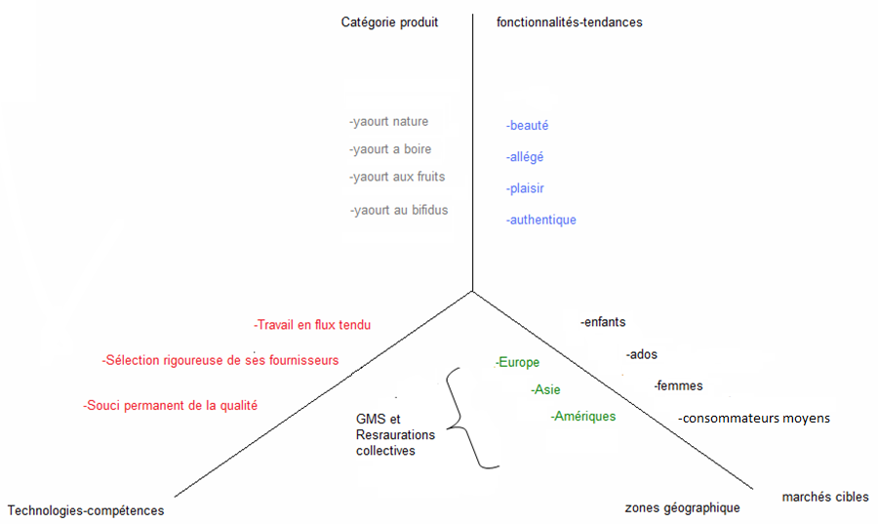

Slide 33
Description
Forces
Faiblesses
Stratégie de croissance
-conquérir d’autres pays grâce au rachat des 50% de PAI partners.
-Présence de yoplait dans 70 pays
-Rachat de la marque « liberté »
Moyens financiers trop faibles pour l’insant pour rivaliser avec Danone le leader.
Stratégies de survie
-Utilisation de la communication
-Vente en GMS
-force de communication en jouant sur l’émotionnel et non sur le rationnel (perle de lait)
Stratégie concurrentielle
-marque internationale
-concurrence des MDD et du hard discount
-s’appuie sur des produits phare de la marque avec notamment de nouvelles saveurs pour perle de lait et de nouveaux formats et nouveau packaging pour yop.
-la présence de plus en plus forte des MDD dans les linéaires de vente.
Positionnement
-Produit de moyenne gamme
-leader dans les secteur du yaourt a boire et des yaourt qui rendent beau.
Perle De Lait De Yoplait : «Une femme qui se fait plaisir est toujours belle »
Performance
12% de PM en France
920 millions de CA.
12% de PM a niveau mondial.
4.5 milliard de CA
Structure
Créé en1965 par des coopératives de lait françaises.
Sodiaal & Pai partners sont co-propriétaires.

Slide 34
Objectifs -Conquérir de nouveaux marchés grâce à l’entreprise qui rachètera les parts de PAI Partners et au rachat de marque leader comme « liberté » au Canada -Réduire l’écart avec le Leader Danone
Votre Analyse
Equilibrée? Produits diversifiés mais la marque réalise le plus gros de ses ventes grâce à ses produits phares: panier, yop, perle de lait. | Adaptée à son environnement actuel? Oui grâce à des produit adaptés aux différents secteurs d’âge mais il y a déficit dans les produits d’allégations santé.
Ses enjeux stratégiques Trouver les ressources pour se développer au Brésil, Russie, Inde, Chine | Adaptée à son environnement futur? Oui grâce à ses produits qui ne se démodent pas et un marketing intelligent qui s’adapte aux attentes du consommateur.
 | Compatible avec ses objectifs? Oui si le racheteur de la moitié de yoplait a les moyens permettant à l’entreprise de se développer encore plus à l’international
Vos recommandations? Yoplait devra développer de nouveaux produits et se positionner dans des secteurs où la marque est absente pour réduire l’écart en France avec les MDD et Danone et pour augmenter ses parts de marchés au niveau mondial. Il faudra une entreprise ayant les moyens de développer yoplait notamment dans les pays émergents où le groupe est encore absent.

Slide 35
LA FERMIÈRE

Slide 36
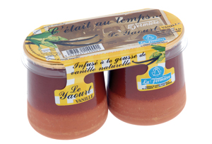
LA FERMIÈRE
Date de création : 1952
Volume de vente 2009 : 4200 tonnes
CA 2009 : 13 691 K€ ; 70% des ventes proviennent des GMS, 10% de l'export et 20% de la RHD ou de la sous-traitance
Effectif 2009 : 49
Type d’acteur : suiveur
Appartenance à un groupe : Groupe Tarpinian
Lieu (France) : Marseille (siège), Aubagne
Ses marques : Mont Plaisir, C’était au temps, Duo, La P’tite Fermière…
Ses derniers changements :
- 2008 : nouvelle unité de production à Aubagne, Bouches-du-Rhône
- 2009 : sous-traitant de Michel&Augustin pour l’élaboration de leurs gammes laitières
Ses nouveaux produits :
- La P’tite Fermière : yaourt pour enfants
- Les Emprésurés
- Utilisation de pots en grès en remplacement des pots en verre : emballage non-polluant et permettant une meilleure conservation des arômes, mise en avant des bienfaits écologiques de ces pots et de leur réutilisation par le consommateur, notamment comme élément de décoration → renforcement de l’image « artisanal », « terroir »
- Nouvelle gamme de yaourts « bi-couches », déclinée en quatre références : fraise, marron, mûre-myrtille, et mangue-passion.

Slide 37
Catégories de produits
Fonctionnalités / Tendances
Plaisir gourmand
Goût
Authenticité et Qualité
Yaourt haut de gamme
Matières premières issues de producteurs locaux → « consommer local »
Yaourt infusé
Crème fraiche
Yaourt bicouche
Empresurés
Yaourt pour enfants
Desserts
Yaourts fruités
Technique bicouche
Conditionnement dans pots en grès
Soutien des producteurs laitiers de France
utilisation de lait entier et crème directement acheminés des Alpes
citrons frais non traités après récolte
gousse de vanille naturelle de Madagascar
miel liquide de fleurs d’oranger …
Population adulte
classe plutôt aisée
consommateur sensible à la valorisation du terroir, à l’authenticité et la qualité du produit
Récemment : enfants
Restauration domicile, GMS
Principalement en France, désir d’accroître son exportation
Technologies / Compétences
Marchés-cibles

Slide 38
 | DESCRIPTION | FORCES | FAIBLESSES
STRATEGIE DE CROISSANCE | Stratégie spécialisée, régionale et nationale. Sous-traitant de Yoplait jusque 2007 pour la fabrication de pots en grès, de Michel & Augustin depuis 2009 pour l’élaboration de leurs grammes laitières
STRATEGIE SUIVIE | Yaourt gourmand, Haut de gamme. Distribution en GMS, prix pouvant atteindre 8€/kg. Image de marque : yaourt de qualité et authentique, image rurale, proche du terroir (soutien aux producteurs laitiers de France). Création récente d’un yaourt pour enfants. | Rayonnement régional (région PACA) et national. Prix élevé, volumes peu importants : production rentable. Image de raffinement et d’authenticité. | S’adresse volontairement à un marché-cible restreint, sa marge de manœuvre est donc limitée en terme d’élargissement de sa gamme de produits. En période de baisse du pouvoir d’achat, il est d’autant plus difficile de fidéliser de nouveaux clients.
STRATEGIE CONCURRENTIELLE | Privilégier l’authenticité et la qualité à la production en forts volumes. Concentré sur une niche : produits exigeants en qualité et innovants. Pas de yaourts Santé, orientation vers des yaourts et desserts gourmands, élaborés. Image de marque rurale, artisanale, donc produits plus coûteux | Niche où la concurrence est faible (Mamie Nova) : les leaders Danone, Yoplait et Nestlé se focalisent sur la production en volumes élevés et visent un public large, notamment avec les yaourts Santé. Risque de concurrence des MDD et PPP nul pour ce marché. | L’image d’une entreprise humaniste et soucieuse de valoriser ses fournisseurs risque d’être adoptée par d’autres groupes : Danone affiche depuis peu la photo d’un éleveur sur quelques-uns de ses packagings, et étendra progressivement cette nouveauté aux autres produits de sa gamme.
POSITIONNEMENT | Produits Haut de gamme
PERFORMANCE | CA 2009 : 13961k€ Croissance : -3,8% en 2009
STRUCTURE | Siège Social : Marseille Statut juridique : S.A. Effectif total : 49 Date de création :1952 Appartenance au groupe Tarpinian | Ouverture en 2008 d’une nouvelle usine de 13000m² à Aubagne permettant de tripler la capacité de production. Proximité avec les producteurs laitiers régionaux.

Slide 39
Présentation synthétique de l’entreprise : appartenant au groupe Tarpinian, La Fermière se positionne sur la niche des yaourts et desserts haut de gamme, exigeants en qualité, innovants et authentiques.
Ses objectifs : La Fermière souhaite augmenter les parts du CA liées à la sous-traitance, la RHD et l’export, tout en renforçant son image de marque rurale et haut de gamme, notamment en modifiant son packaging et son conditionnement. Sa proximité avec ses fournisseurs est mise en avant, renforçant l’image de qualité, de sécurité, traditionnelle et authentique de ses produits. Cette image de marque lui permet de se démarquer des leaders du yaourt. Création récente d’une gamme de yaourts pour enfants : « La P’tite fermière ».
Notre analyse : - équilibrée : La Fermière est positionnée sur le Haut de gamme, son marché-cible est donc assez étroit. La qualité et l’authenticité étant privilégiées à la production de masse, le prix élevé de ses produits lui permet de rentabiliser assez rapidement leur production.
Ses enjeux stratégiques : élargir progressivement son marché-cible tout en conservant son image pour ne pas perdre la fidélité de ses consommateurs, cet enjeu semblant toutefois délicat.
adaptée à son environnement actuel? : dans un environnement où la demande va aux produits à moindre coût et bénéfiques pour la santé , La Fermière n’est pas un acteur majeur du yaourt ; son choix de se positionner sur la niche du yaourt haut de gamme lui permet d’être présent sur un marché saturé, dominé par les leaders Danone, Nestlé et Yoplait, desquels il se démarque, tout en proposant des produits innovants. Cette stratégie lui permet de créer une marge satisfaisante.
adaptée à son environnement futur? : le savoir-faire traditionnel de La Fermière est un atout majeur qui lui permet d’exister sur le marché du yaourt : sa place sur ce marché, bien que limitée, devrait être conservée.
compatible avec ses objectifs? : oui, élargir sa gamme de produits étant difficile, La Fermière privilégie l’entretien de son image de marque. Forte de ce rayonnement, ses objectifs d’augmenter la sous-traitance et, en proportions modérées, son export, semblent réalisables.
Nos recommandations : le souci de conserver son image de marque doit être prioritaire par rapport à celui d’élargir son marché-cible ; en cas d’altération de son image, La Fermière risque de perdre ses clients et disparaître.

Slide 40
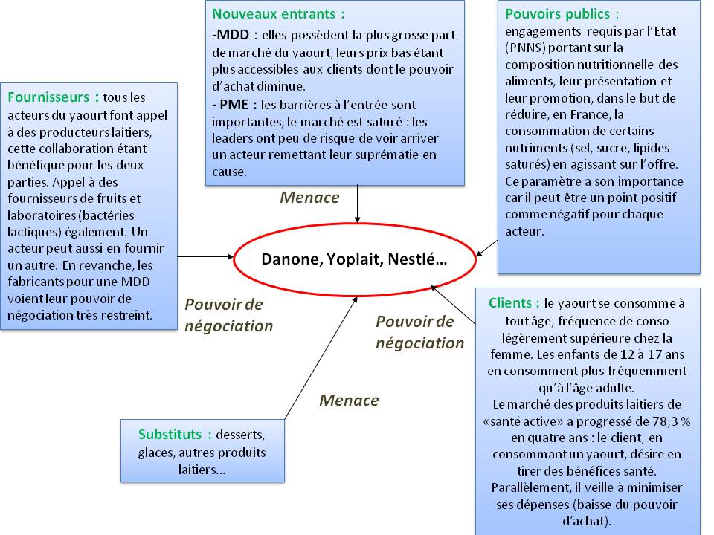
FCS
Présence sur le terrain (image)
Capacité de négocier avec la grande distribution
Capacité à innover
Capacité de lobbying
Packaging
Barrière à l’entrée
La grande distribution
Saturation du marché
Présence des grands groupes
Budget limité
Brevets, marques

Slide 41
Analyses des menaces et opportunités de l’environnement
Environnement | Opportunités | Menaces
Economique et politique | Le yaourt aura toujours une bonne image aux yeux du consommateur. | Les crèmes desserts ou les compotes qui se situent dans le même secteur et qui sont souvent préférées par les enfants.
Stratégie | Mise en place de Promotions pour concurrencer les MDD. | Les MDD qui s’installent fortement dans les linéaires.
Technologie | Innovation dans les produits santé et « yaourt vaccin » | Atteindre les limites de l’innovation.
Règlementaire | Reconnaissance d’un produit sur gage de qualité pour le consommateur et les distributeurs (en France ou à l’étranger) | La règlementation étant un élément de plus en plus strict et demandé par le consommateur. Le coût lui étant consacré risque d’augmenter. Allégation « santé »très stricte.
Socio démographique | La saisonnalité:de septembre à mars il y a une montée des desserts,plus de yaourt à boire l’été.

Slide 42
Prospective / Scenarii :
Le marché étant saturé, l’apparition d’acteurs susceptibles de bouleverser l’équilibre actuel entre MDD, Danone, Yoplait et Nestlé est peu probable. Le gain de parts de marché des MDD a été fulgurant, il est expliqué par le contexte de crise économique, entraînant chez le consommateur soit le non-achat du produit, soit son achat à un prix réduit. Dans ce contexte, les leaders essaient de s’adapter, notamment avec les Ecopacks de Danone et l'offre Eco de Yoplait (packs à 1€), ou encore l’augmentation du volume de la bouteille de Yop (Yoplait) sans en modifier le prix. À défaut d’augmenter leur CA, les leaders tentent d’augmenter leurs volumes de vente. Les acteurs mineurs que sont Mamie Nova, La fermière et Michel & Augustin sont confortablement installés sur leur niche de produits innovants et/ou haut de gamme, et ne devraient pas modifier leurs stratégies.
L’enjeu pour les leaders semble être de proposer un yaourt à prix acceptable par le client, tout en conservant et mettant en avant l’image de qualité dégagée par les grandes marques : cette image semble être une arme contre les MDD, dont l’image concernant la qualité est plus floue aux yeux du consommateur. L’innovation peut également jouer en la faveur des grandes marques : les MDD ne jouant pas sur l’innovation, la création de yaourts innovants par les grandes marques peut créer un engouement et augmenter leur nombre de consommateurs. Un point négatif pour les marques est que le consommateur effectue ses achats majoritairement en GMS : la présence de MDD aux côtés des leaders sur les linéaires est donc inévitable.
En revanche, le secteur « yaourt santé » est largement dominé par Danone et ses « Activia » : le rayonnement de la marque dans ce domaine semble assez fort pour empêcher les MDD de s’y imposer.
Dans tous les cas, la santé des acteurs du yaourt semble fortement liée au contexte économique, la diminution des CA étant corrélée à la baisse du pouvoir d’achat. Une amélioration de ce contexte jouerait en faveur des grandes marques, alors qu’une dégradation les obligerait à s’adapter davantage, en adoptant des stratégies basées sur l’innovation, l’image de marque et une adaptation de leurs prix au client.

Slide 43
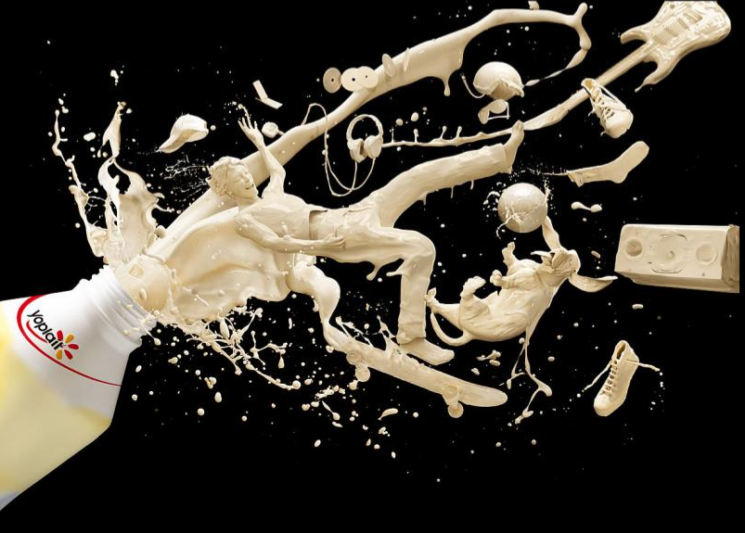
Merci de votre attention !

Slide 44
SOURCES :
Sites web :
Le yaourt : Recettes, fabrication, histoire du yaourt : http://www.leyaourt.com
Le Journal du Net : e-Business, Informatique, Economie et Management : http://www.lejournaldunet.com
Le Figaro : Actualités : http://www.lefigaro.fr
Toute l'actualité avec Libération : http://www.liberation.fr
Groupe agroalimentaire français, leader mondial – Danone : http://www.danone.com
LSA - actualité consommation des ménages et grande distribution en France : http://www.lsa-conso.fr
LINEAIRES, le mensuel de la distribution alimentaire : http://www.lineaires.com
Yoplait : http://www.yoplait.com
Les Echos : http://www.lesechos.fr
Nestle : http://www.nestle.com
La Tribune : http://www.latribune.fr
Economie - L'actualité économique, entreprise et finance - L'Expansion : http://www.lexpansion.com
La Fermière : http://www.lafermiere.com
Boursorama : http://www.boursorama.com
Le Quotidien les Marchés : http://www.lequotidienlesmarches.fr
Stratégies - Marketing, Communication, Médias, Marques, Conseils : http://www.strategies.fr
RIA, toute l'actualité de l'industrie agroalimentaire : http://www.ria.fr
Institut national de prévention et d'éducation pour la santé – INPES : http://www.inpes.sante.fr
CNIEL : http://www.cniel.com
Capital : http://www.capital.fr
Curiosités marketing : http://curiositesmarketing.wordpress.com
Agreste primeur :http://www.agreste.agriculture.gouv.fr
Office-élevage : http://www.office-elevage.fr
Revues :
Linéaires :
Linéaires n°254 janvier 2010
Linéaires n°264 décembre 2010
LSA : LSA n° 2118 janvier 2010

Slide 45
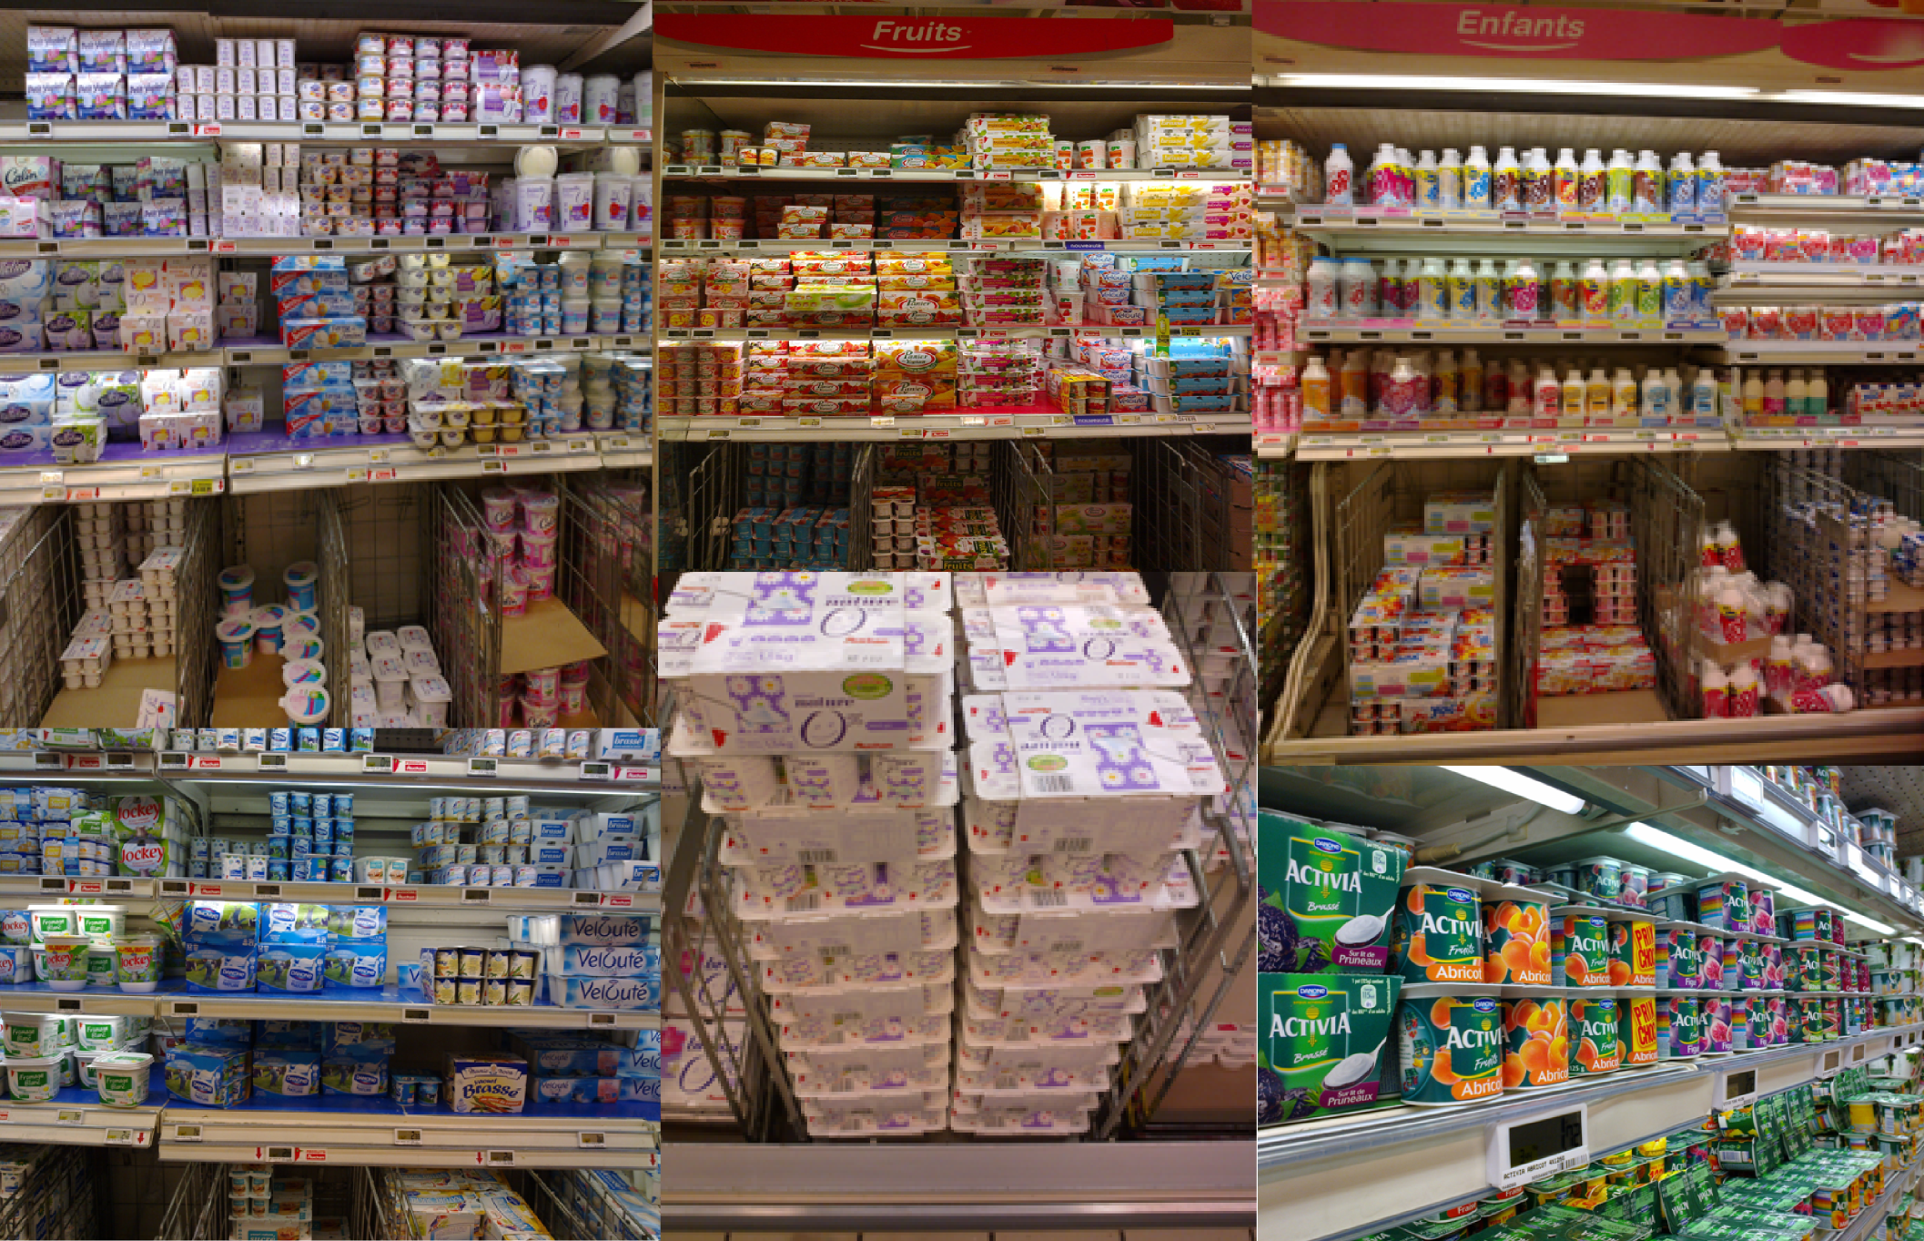
LINÉAIRES

Slide 46
ENFANTS |  |  | NATURES |  |  |  | Groupes de produits
Yaourts aromatisés |  | Yaourts à boire | Yaourts natures | Yaourts à la Grecque |  | Yaourts au lait entier (Haut de gamme)
PETITS VOLUMES : Packs de 4 – 6 pots (Marques) |  | BOUTEILLES INDIVIDUELLES de 850g (Yop) BOUTEILLES INDIVIDUELLES 600g (MDD) | PETITS VOLUMES : Packs de 4 – 6 pots (Marques) | PETITS VOLUMES : Packs de 4 pots |  | Packs de 2 pots (Mamie Nova, La fermière) Pots de 1kg (Michel & Augustin) | YEUX (faible rotation – forte marge – achat impulsif)
 |  |  |  |  |  |  | MAINS (rotation et marge moyennes)
VOLUMES MOYENS : Packs de 8 – 12 pots |  |  | VOLUMES MOYENS : Packs de 8 – 12 pots
GROS VOLUMES : packs de 12–16 pots (MDD/marques) | GROS VOLUMES : Packs de 6 bouteilles (Yop) |  | GROS VOLUMES : packs de 12–16 pots (MDD/marques) |  | GROS VOLUMES : packs de 12–16 pots (MDD/marques) |  | SOL (forte rotation – faible marge)

Slide 47
AUTRES | ACTIF |  | LIGNE | Groupes de produits
Yaourts Bien-être & Santé
PETITS VOLUMES: Sojasun Lait de brebis Packs de 2 | PETITS VOLUMES : -Perle de Lait -Yaourts à boire (Danacol, Actimel, Yakult) | PETITS VOLUMES : Packs de 4 pots (Marques +++++) et 8 pots (MDD +) Majorité d’Activia (étendue : 7m) | PETITS VOLUMES : Packs de 4 – 8 pots (Marques ++++ MDD +) | YEUX (faible rotation – forte marge – achat impulsif)
 |  |  |  | MAINS (rotation et marge moyennes)
GROS VOLUMES : packs de 12–16 pots Très peu de MDD, majorité de marques : Danone – Activia, Taillefine, Perle de lait |  |  |  | SOL (forte rotation – faible marge)

Slide 48
FRUITS | Groupes de produits
Yaourts fruités
PETITS VOLUMES : Packs de 4 – 6 pots (Marques) | YEUX (faible rotation – forte marge – achat impulsif)
VOLUMES MOYENS : Packs de 8 – 12 pots | MAINS (rotation et marge moyennes)
GROS VOLUMES : packs de 12–16 pots (MDD/marques) | SOL (forte rotation – faible marge)

Slide 49
Yaourts étalés sur 2,5 rayons
En tête de gondole : produits en promotion (achats impulsifs)
Présence de promotions en rayon également
Facing entretenu : produits constamment mis en 1er plan du linéaire pour s’offrir au consommateur
Pondération : concernant les yaourts natures, les MDD sont aussi présentes que les grandes marques Danone, Yoplait et Nestlé réunies. Les grandes marques sont progressivement plus présentes quand on progresse dans la catégorie des aromatisé et fruités. La présence des MDD est assez faible dans la catégorie Ligne et devient très faible dans la catégorie des yaourts à allégation Santé, archi-dominée par les Activia de Danone.

Slide 50
Segmentation et couleur
Marques |  | MDD
Segments | Couleur | Segment | Couleurs*
Aux fruits | Jaune, rouge, vert, … | Aux fruits | Jaune, rouge, vert, …
Aux fruits mixés | Jaune, rouge, vert, … | Aux fruits mixés | Jaune, rouge, vert, …
Aromatisé | Jaune, rouge, vert, … | Aromatisé | Jaune, rouge, vert, …
Nature standard | Blanc, bleu, vert | Nature standard | Blanc, bleu, vert
Nature sucré | Blanc, beige, jaune | Nature sucré | Blanc, beige, jaune
Nature brassé | Blanc, bleu | Nature brassé | Blanc, bleu
Brassé fruité | Jaune, rouge, vert, … | Brassé fruité | Jaune, rouge, vert, …
A la grecque | Bleu, blanc, rouge, jaune | A la grecque | Bleu, blanc, rouge, jaune
Au lait entier | Blanc, bleu | Au lait entier | Blanc, bleu
Au lait entier sucré | Blanc, bleu, … | Au lait entier sucré | Blanc, bleu, …
À boire | Jaune, bleu, rouge, marron, rose,… | À boire | Jaune, bleu, rouge, marron, rose,…
Maigre (0%) | Jaune, rouge, vert, … | Maigre (0%) | Jaune, rouge, vert, …
Probiotiques | Vert, blanc, bleu, et autre | Probiotiques | Vert, blanc, bleu, et autre
Bio | Vert, blanc, et autres | Bio | Vert, blanc, et autres
*Les MDD utilisent les mêmes couleurs que les marques en quantité plus réduites, ça peut aller jusqu’à 80% de moins.

Slide 51
Yaourt | Danone | Yoplait | Nestlé | Weight Watchers | MDD | PME | PPP
A boire |  | 1.72 (850g) |  |  | .99 (600g) | 1.99 M&A (500g)
Nature | 1.21 |  |  |  | .95 |  | .73
Nature sucré |  | 1.80 |  |  | 1.40 | 2.92
Nature brassé | 1.44 |  |  |  | 1.18 | 1.55 (Mamie Nova)
Brassé fruité |  |  | 2.12 |  | 1.75
A la grecque |  |  | 3.20 |  | 2.37
Lait entier |  |  | 2.45 |  | 1.93 | 8 (La fermière) 3.99 (M&A)
Aux fruits | 1.47 | 1.77 |  |  | 1.53 |  | 1.15
Fruits mixés | 1.76 | 1.70 |  |  | 1.55
Aromatisé |  | 1.39 |  |  | 1.08 |  | 0.82
Santé | 2.40 Prix choc |  |  |  | 2.40
Ligne | 2.34 | 2.07 |  | 2.37 | ~ 3 |  | 1.28
Prix (€/kg)

